Slide 1
Nestali ljubimci A-Team

Slide 2
Sadržaj
Članovi tima
Opis zadatka
Pregled zahtjeva(funkcionalni i nefunkcionalni)
Arhitektura
Ispitivanje sustava
Korišteni alati i tehnologije
Organizacija rada
Iskustva

Slide 3
Članovi tima
Patrik Marinić - voditelj, frontend
Andrija Krklec - backend, baza podataka
Anđelko Prskalo – deployment, dokumentacija
Luka Raić – backend, dokumentacija
Luka Rogoz – baza podataka, dokumentacija
Robert Vitaliani – frontend, dokumentacija
Vedran Mesar – dokumentacija, backend

Slide 4
Opis zadatka
Cilj ovog projekta je razviti programsku podršku za stvaranje web aplikacije ”Nestali ljubimci“ koja će korisniku omogućiti pregledavanje, pretragu i objavljivanje oglasa o nestalim kućnim ljubimcima, kao i pružiti resurse za kontaktiranje skloništa za životinje i druge korisnike u svrhu pronalaženja izgubljenih ljubimaca, bilo da se radi o vlastitom ili tuđem ljubimcu
Do sada nije postojala jasna i učinkovita web aplikacija za pronalazak nestalih ljubimaca, već samo postoje neka potencijalna i neučinkovita rješenja poput foruma, oglasnih stranica ili pak društvenih stranica
Facebook, Njuškalo, forumi, oglasne stranice, društvene mreže

Slide 5
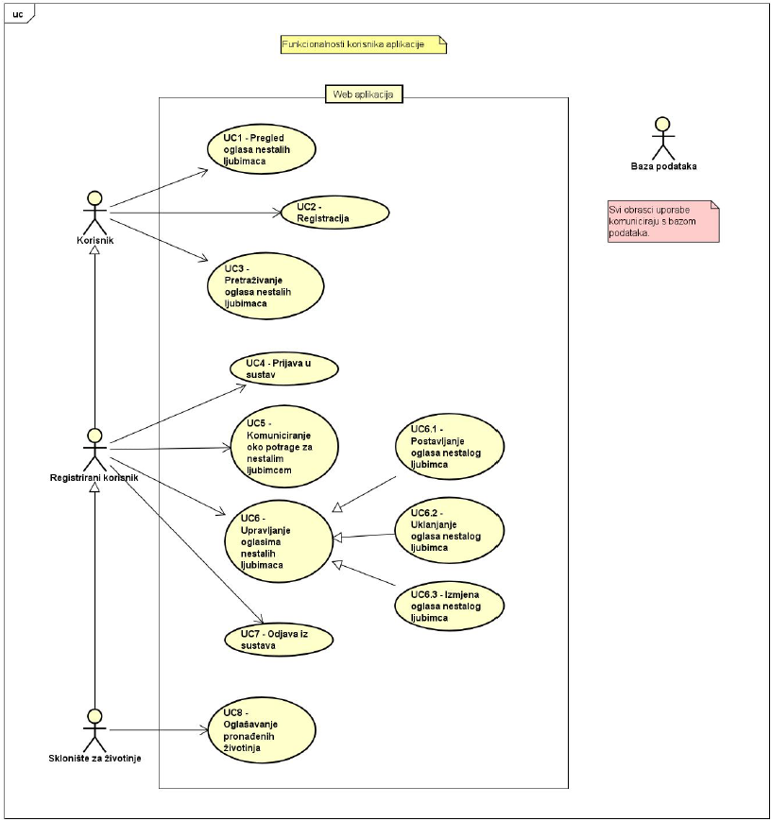
Funkcionalni zahtjevi

Slide 6
Nefunkcionalni zahtjevi
Osnovni jezik korisničkog sučelja je hrvatski.
Sustav treba podržati hrvatski jezik i hrvatske dijakritičke znakove – Unicode standard
Vrijeme odgovora na korisnički zahtjev ne smije biti duže od nekoliko sekundi,
mora biti prikladno hitnosti zahtjeva
Sustav mora podržati rad više korisnika istovremeno
Sustav mora biti jednostavan i korisničko sučelje intuitivno za korištenje
Web aplikacija mora biti responzivna, potrebno je uzeti u obzir korisnike koji pristupaju putem mobilnih uredaja, tableta i sl.
Komunikacija izmedu korisnika i poslužitelja mora biti kriptirana, potrebno implementirati SSL vezu odnosno HTTPS protokol
Iznenadni prekid rada sustava ne smije ugroziti unesene podatke korisnika
Neispravno korištenje korisničkog sučelja ne smije narušiti funkcionalnost sustava

Slide 7
Arhitektura sustava
Arhitektura koju koristimo se zasniva na MVC (Model-View-Controller) konceptu, varijacije arhitekture zasnovane na događajima.
Cjelokupni sustav se može podijeliti na četiri glavne komponente:
• Web preglednik
• Web poslužitelj (server)
• Web aplikaciju
• Bazu podataka

Slide 8
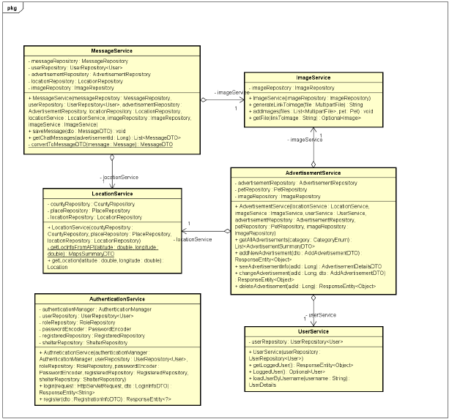
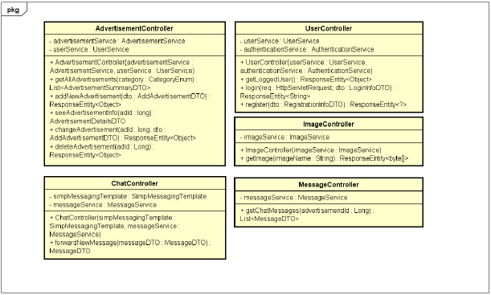
Dijagrami razreda

Slide 9
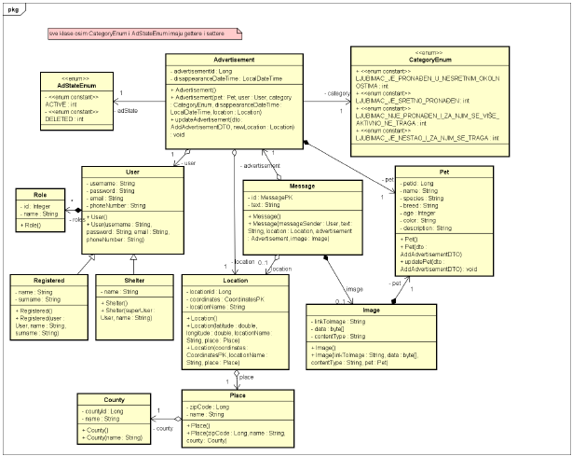
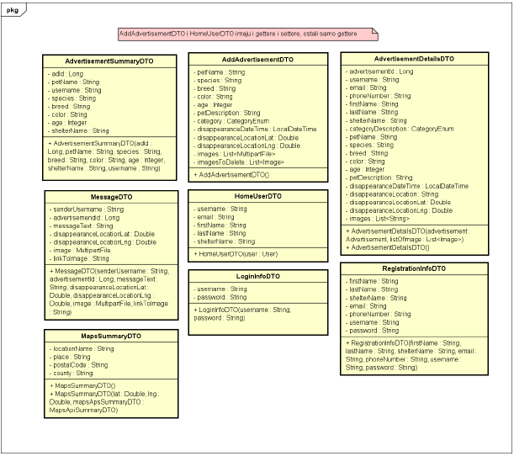
Dijagrami razreda

Slide 10
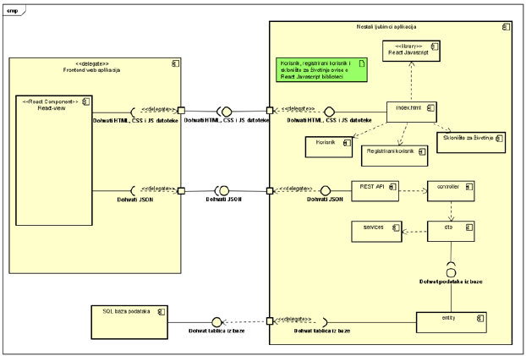
Dijagram komponenti

Slide 11
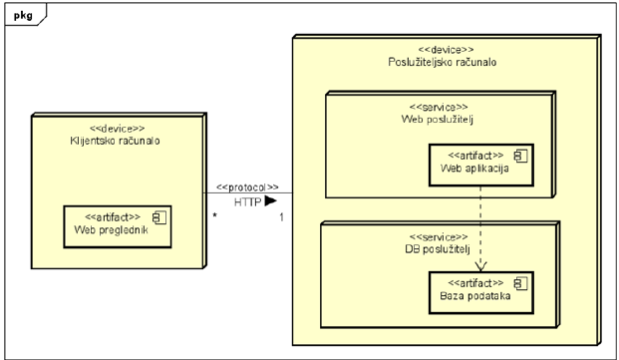
Dijagram razmještaja

Slide 12
Ispitivanje sustava
Ispitivanje sustava proveli smo pomoću dodatka za preglednik Selenium IDE te koristeći Selenium WebDriver 14 unutar JUnit testova
Testirali smo:
Uspješan login korisnika
Neuspješan login korisnika
Može li neulogirani korisnik pristupiti neaktivnim oglasima
Kako aplikacija reagira na pokušaj registracije korisnika s podacima već postojećeg korisnika

Slide 13
Korišteni alati i tehnologije
Korišteni programski jezici i tehnologije
Backend
Spring Framework, Java
Frontend
React, TypeScript
Popis korištenih alata
Programska podrška
IntelliJ IDEA, Visual Studio Code
Dokumentacija
Astah Professional
Komunikacija i upravljanje
Discord, Git, GitHub

Slide 14
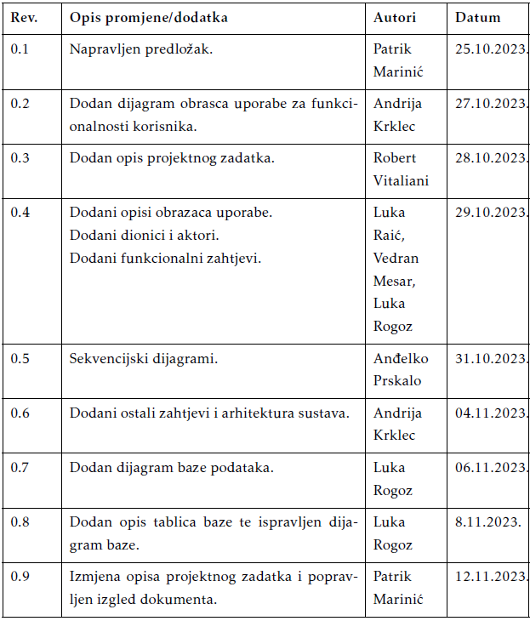
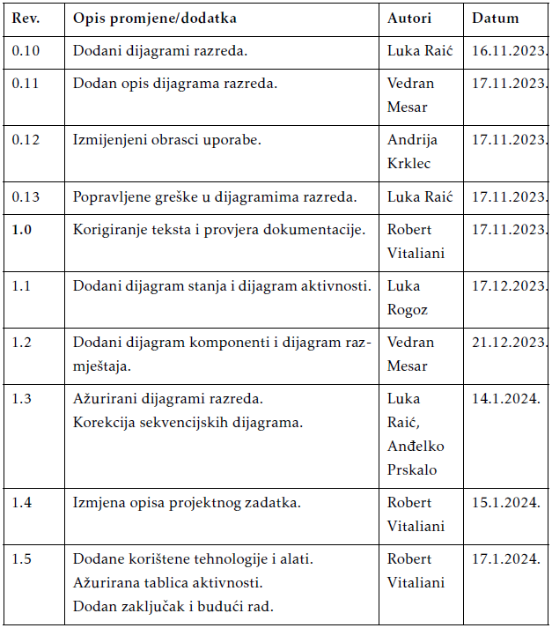
Organizacija rada
SDLC model procesa razvoja bio bi najsličniji vodopadnom procesu razvoja
Vremenska linija razvoja

Slide 15
Raspodjela posla po članovima tima
Patrik Marinić – 71h
Andrija Krklec – 119h
Anđelko Prskalo – 59h
Luka Raić – 101h
Luka Rogoz – 52h
Robert Vitaliani – 101h
Vedran Mesar – 48h

Slide 16
Naučene lekcije
Dobro
Timski rad i komunikacija
Projektni menadžment
Dizajn
Testiranje i kvaliteta
Moglo je bolje
Odabir agilne metodologije

Slide 17
Članovi tima
Patrik Marinić – patrik.marinic@fer.hr
Andrija Krklec – andrija.krklec@fer.hr
Anđelko Prskalo – andelko.prskalo@fer.hr
Luka Raić – luka.raic@fer.hr
Luka Rogoz – luka.rogoz@fer.hr
Robert Vitaliani – robert.vitaliani@fer.hr
Vedran Mesar – vedran.mesar@fer.hr

